Slide 1

Mario Cipriano O46002221 FiereItalia MHW2

Slide 2
Specifiche:
Ho creato una seconda pagina Html accessibile tramite il tasto ‘Fiere’ nella navbar.
Ho mantenuto la stessa navbar e lo stesso footer mhw1 , ho aggiunto un img nell’header differente rispetto al precedente mini-homework,
Ed una sezione di contenuti che mostra tutte le fiere a disposizione.
Nota Bene: per passare al mnh1 bisogna cliccare su ‘Home’ posto enlla navbar, mentre per passare al mini-homework2 bisogna cliccare su ‘Fiere’.

Slide 3

Nav
Larghezza:100% della pagina
Altezza:75px
Altezza Logo:75px
Larghezza logo:150px
Padding: 10px 15px

Slide 4

Footer
Larghezza:100% della pagina
Margin: 30px
Altezza:75px
Margin: 30px
Margin: 30px
Margin: 30px
h2: padding-top 10px
Padding-left:30px
Altezza Logo:75px
Larghezza logo:250px
Left:20px

Slide 5
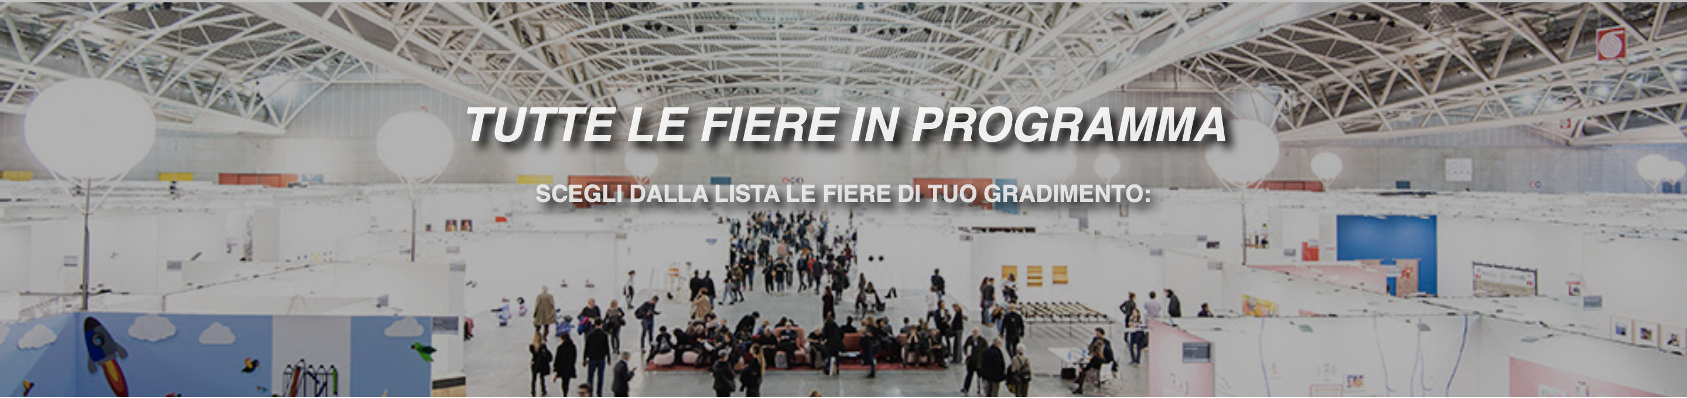
Header
Larghezza:100% della pagina
Altezza:400px

Slide 6
Preferiti
Ho usato un article di classe article1-preferiti di altezza 900px ed posizione relative , all’interno dell’article ho creato una section di classe section-preferiti che ha position absolute con un height:80% dell’article1-preferiti.

Slide 7

Barra Ricerca
Altezza:
100px
Per inserire il search ho usato un input type=‘text’.

Slide 8
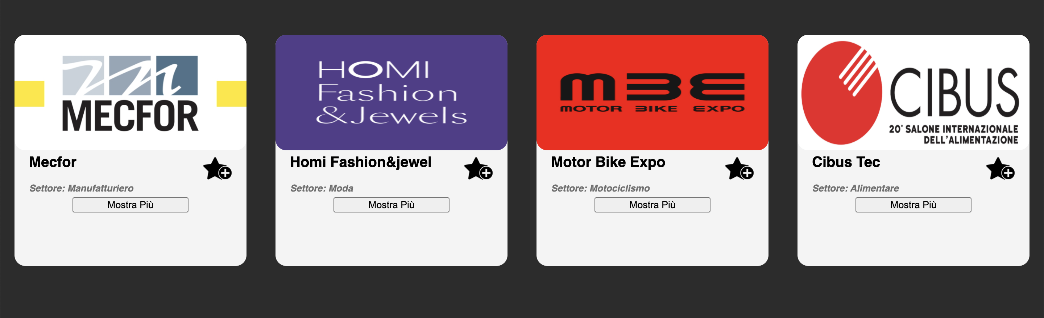
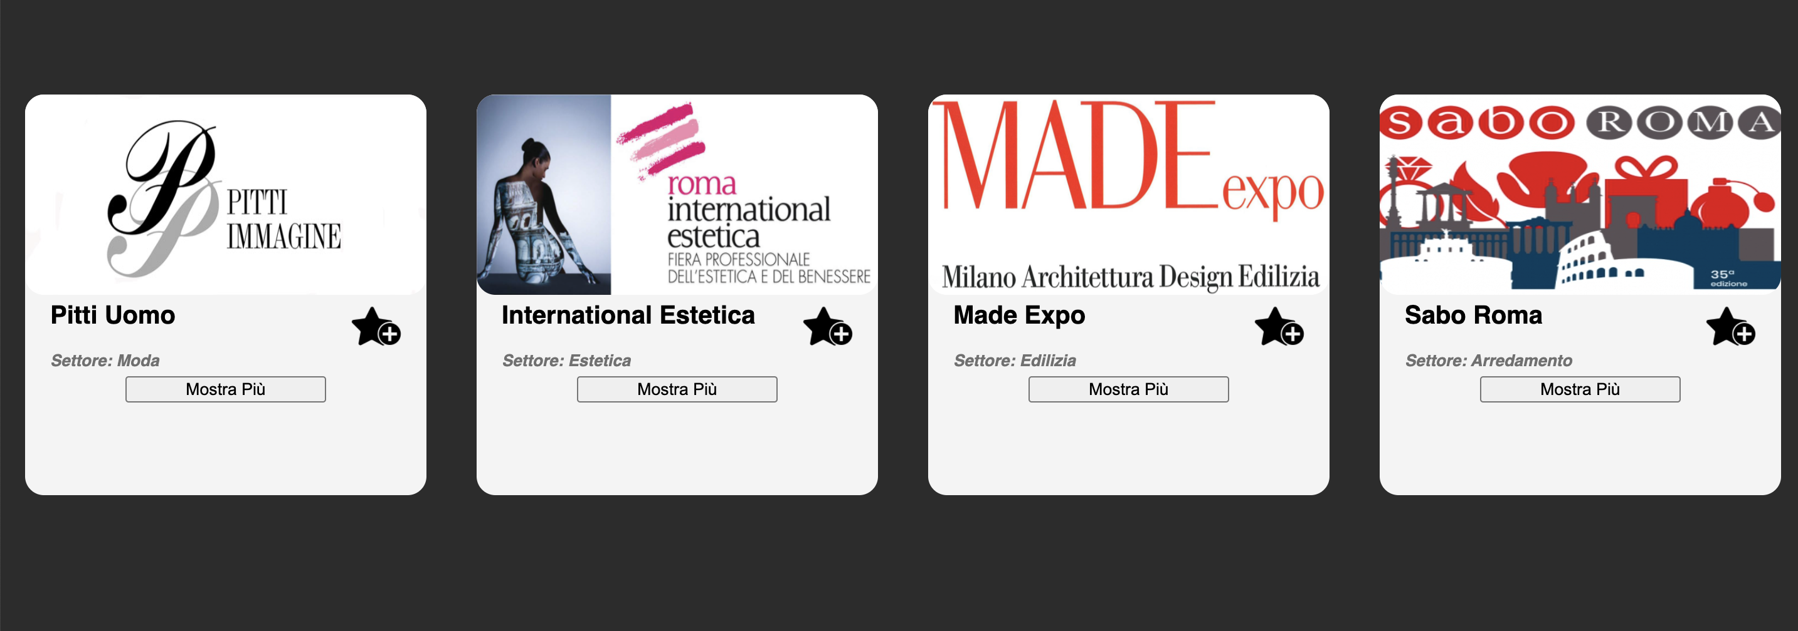
Contenuti

Slide 9
Contenuti
Ho usato un article di classe article3 che racchiude tutte le fiere .
Sono disposti tramite flex-wrap ;
È di altezza 1500px ed width:100%;

Slide 10
Visibilità in Mobile mode
Per la parte mobile ho optato per una media query max-width:1000px
In modo tale da comprendere tutti i dispositivi mobile ;
Le modifiche più salienti che ho apportato sono state: la disposizione del flex-direction: column nella sezioni contenuti principale , qualche aggiustamento alle dimensioni preferiti ed ai vari font-size .

Slide 11
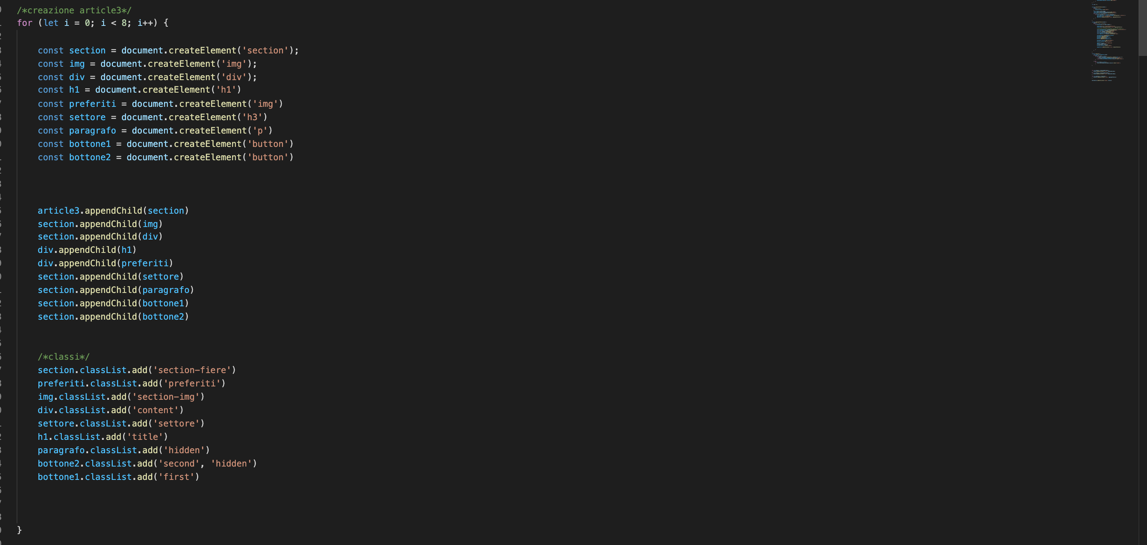
JavaScript: File mhw2.js
In questo ciclo for vado a creare gli elementi dinamici all’interno dell’article di classe .article3 ed successivamente richiamo il metodo appendchild() per aggiungere gli elementi all’interno dell’article.

Slide 12
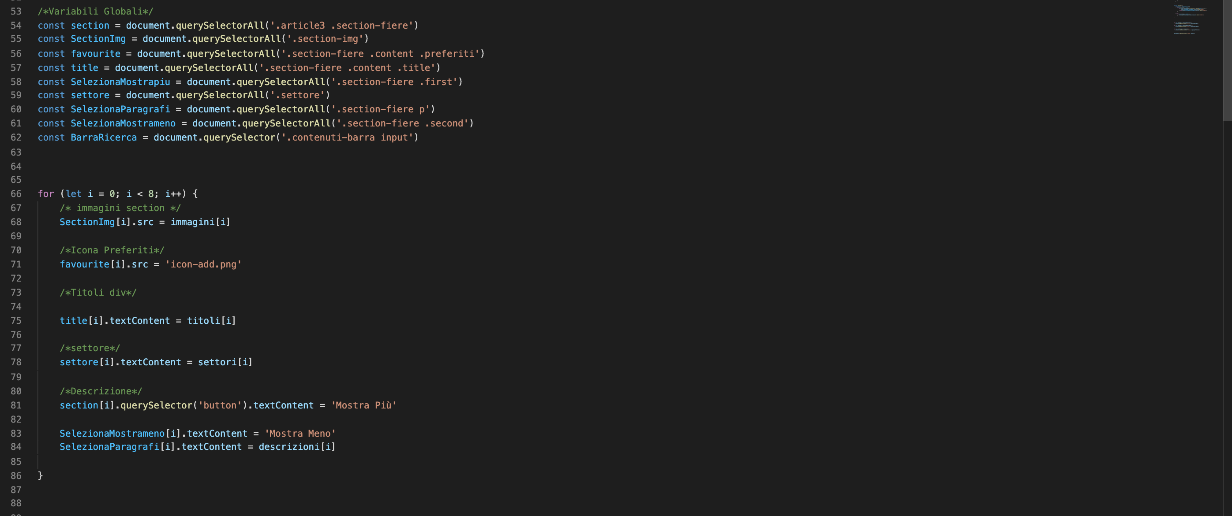
Variabili e Ciclo For Aggiunta Contenuti
Questa porzione di codice contiene delle variabili globali che fanno da selettori per le varie sezioni dell’html;
Questo for invece server per aggiungere le immagini, l’icona aggiungi a preferiti , i titoli , il settore corrispettivo di ogni fiera ,la descrizione ed il testo ai bottoni ‘Mostra Piu’ ed ‘Mostra meno’ alla sezione contenuti dell’articolo di classe .article3.

Slide 13
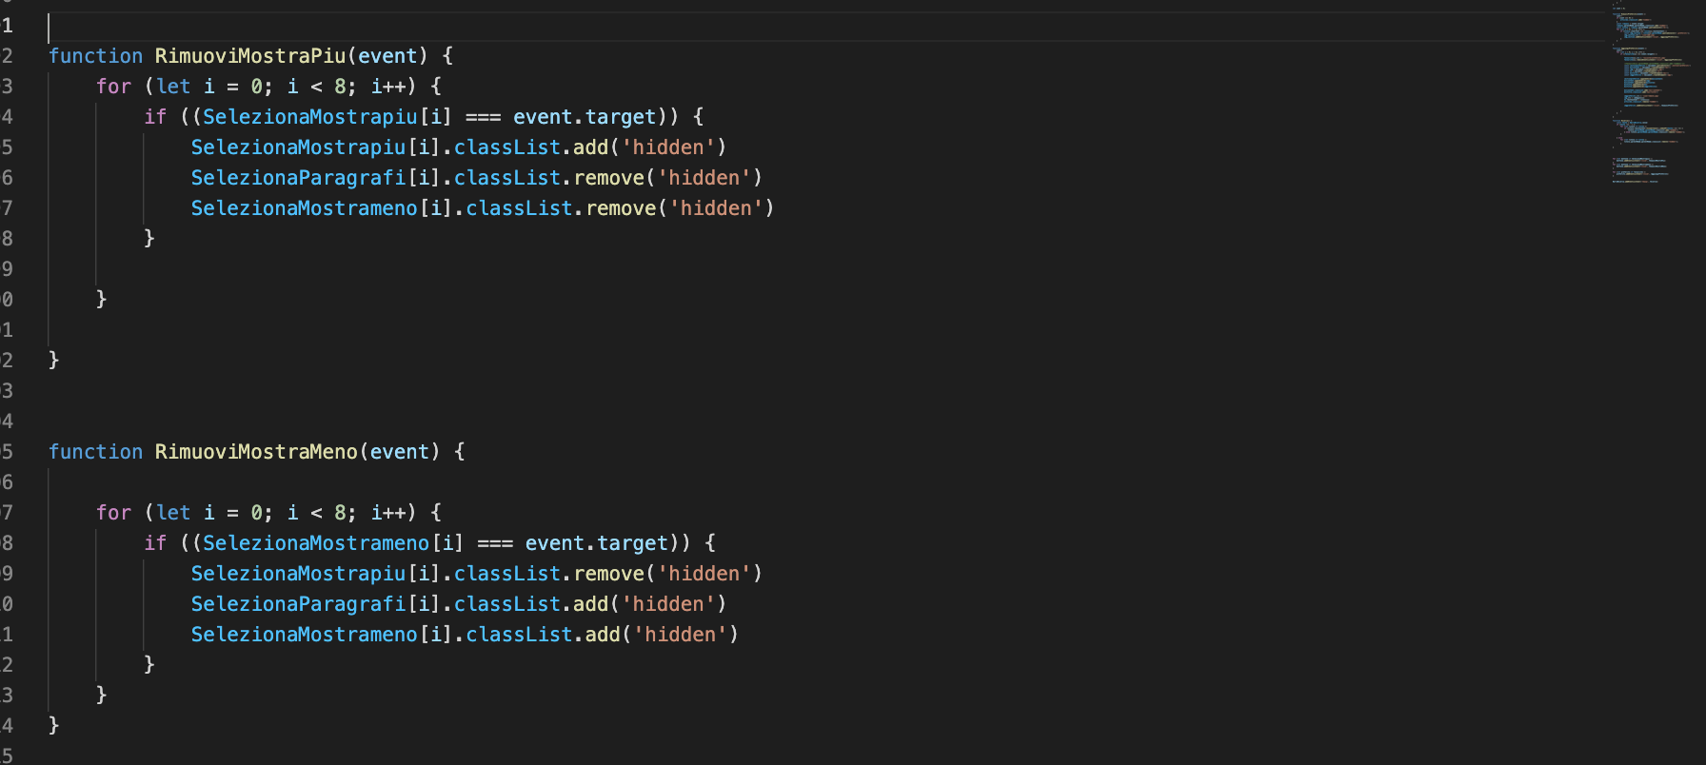
Funzioni: MostraPiu e MostraMeno
La funzione ‘RimuoviMostraPiu’ serve ad aggiungere la classe ‘hidden’ al rispettivo selettore ed a rimuoverla dal paragrafo e dal bottone ‘Mostra meno’ non appena si clicca sul bottone ‘Mostra Piu’ in modo da visualizzarli.
Al contrario la funzione ‘RimuoviMostraMeno’ server ad rimuovere la classe ‘hidden’ dal bottone ‘Mostra piu’ ed aggiungerla al paragrafo ed al bottone ‘Mostra meno’.

Slide 14
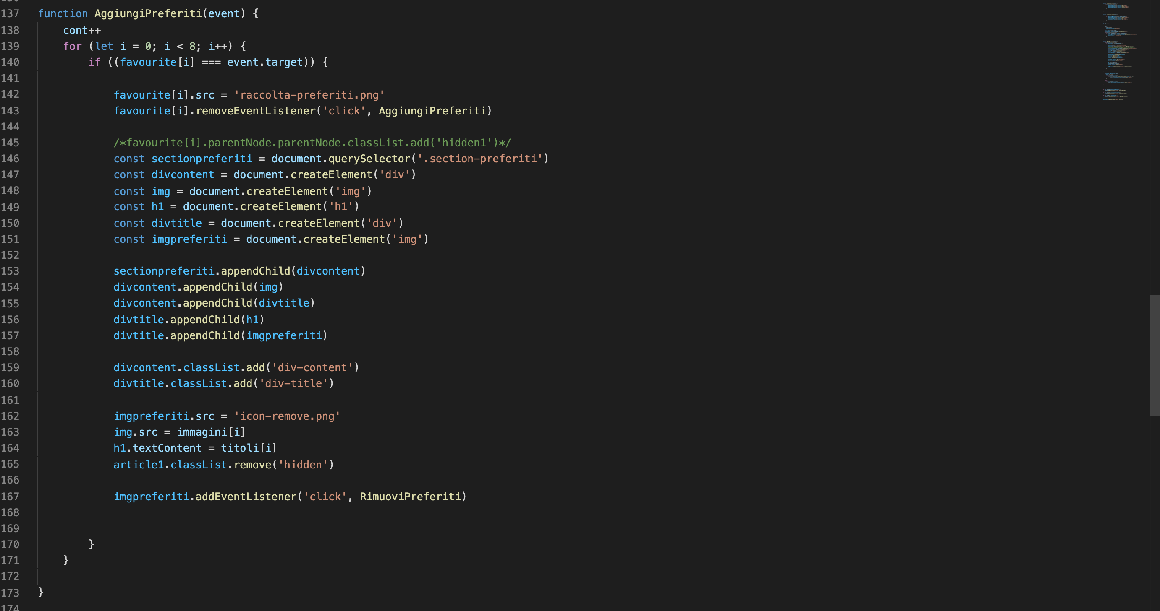
Funzione: AggiungiPreferiti
La funzione Aggiungi ai preferiti serve a creare degli elementi dinamici non appena si clicca sull’icona della stellina con il segnetto ‘+’ inoltre al click su quest’ultima l’immagine cambia con ‘raccolta-preferiti.png’, una volta creati il metodo appendChild() aggiunge questi elementi ai selettori corrispondenti (.article-preferiti .section-preferiti), successivamente aggiunge pure delle classi per differenziarli ,img della fiera ,titolo fiera ed l’img della stellina con il simbolo ‘-’ per rimuoverli, poi rimuove la classe hidden per rendere la section preferiti visibile ed infine imgpreferiti richiama la funzione RimuoviPreferiti che vado a descrivere nella slide successiva.

Slide 15
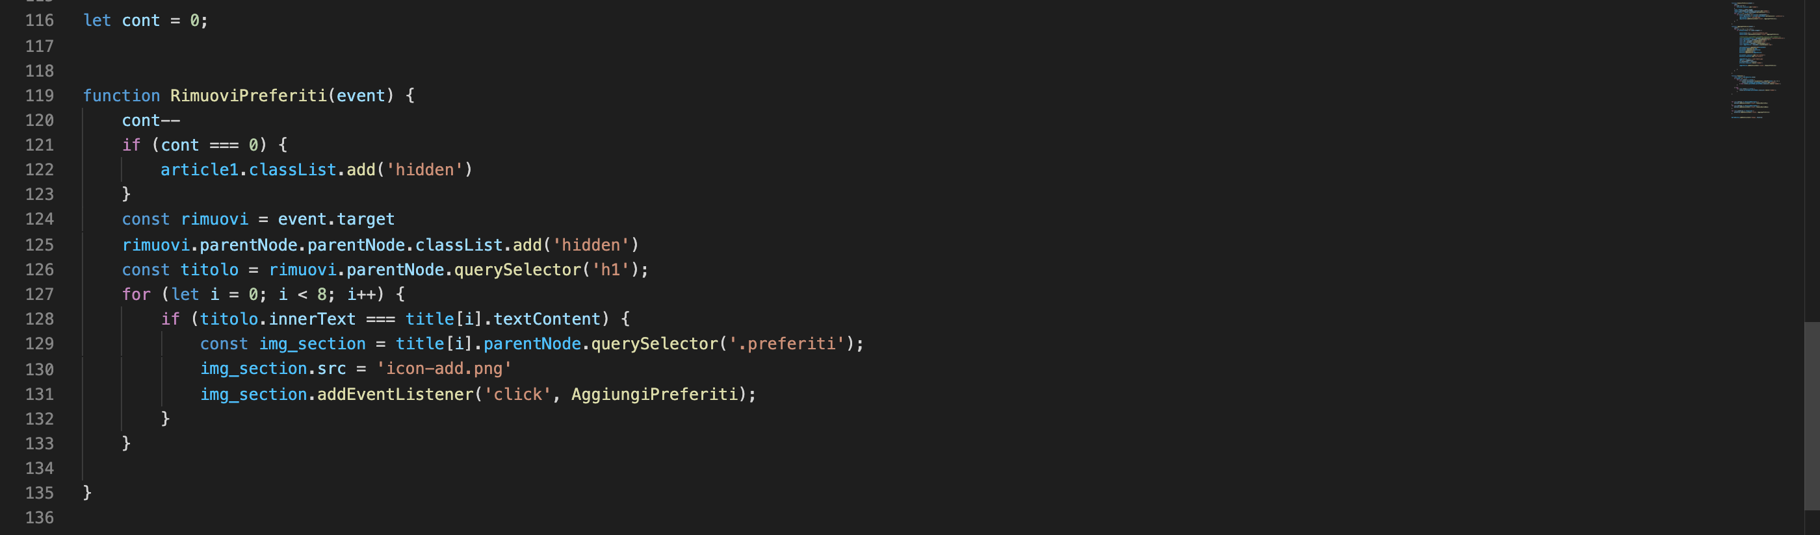
Funzione: RimuoviPreferiti
Innanzitutto ho creato una variabile cont , quest’ultima serve a contare gli elementi all’interno della section preferiti; dopo avere creato questo cont lo incremento nella funzione ‘AggiungiPreferiti’ ogni volta che vi accedo e decremento invece in ‘RimuoviPreferiti’.
Quindi uso un if , se cont è uguale a 0 allora aggiungo la classe ‘hidden’ a selettore che contiene .article1-preferiti in cui a sua volta è presente la .section-preferiti. Subito dopo la funzione pone la variabile rimuovi uguale all’event target , rimuovo ‘hidden’ al contenitore che contiene la mia icona per la rimozione e creo una variabile titolo come è possibile vsiualizzare dal codice.
Adesso all’interno di un for scorro i miei elementi ed tramite if confronto il testo del titolo della fiera aggiunta nei preferiti con quello della sezione principale se è uguale creo una variabile img_section ed aggiungo l’icona-add. Infine img_section richiama ‘AggiungiPreferiti’.

Slide 16
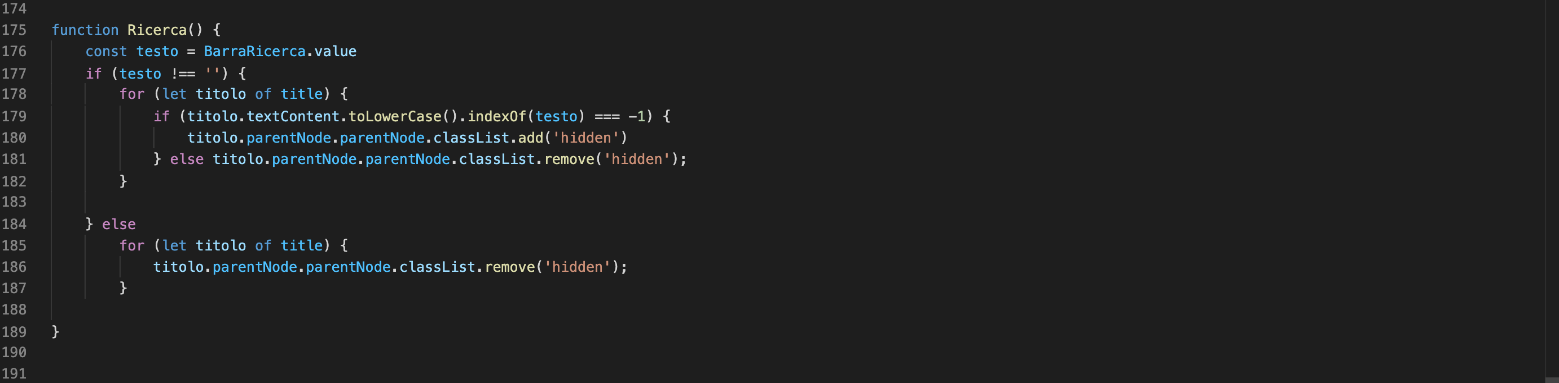
Funzione: Ricerca
Questa funzione serve per cercare una porzione di testo all’interno della barra di ricerca.
La funzione quando chiamata per prima cosa genera una variabile testo che contiene il valore del selettore ‘BarraRicerca’.
Poi un if controlla se testo è diverso da una stringa vuota , se lo è allora un altro if che richiama i metodi toLowerCase (per renderlo case sensitive) ed indexOf() che restituisce il primo indice in cui è possibile trovare un determinato elemento nell'array o -1 se non è presente(come in questo caso) , quindi se non è presente l’elemento rimuovo la classe hidden al contenitore padre che contiene titolo in caso contrario se l’elemento è presente rimuovo sempre a quest’ultimo ‘hidden’.
Se invece testo non è una stringa vuota scansiono con un for of titolo di title ed rimuovo ‘hidden’ al contenitore padre che contiene titolo..

Slide 17
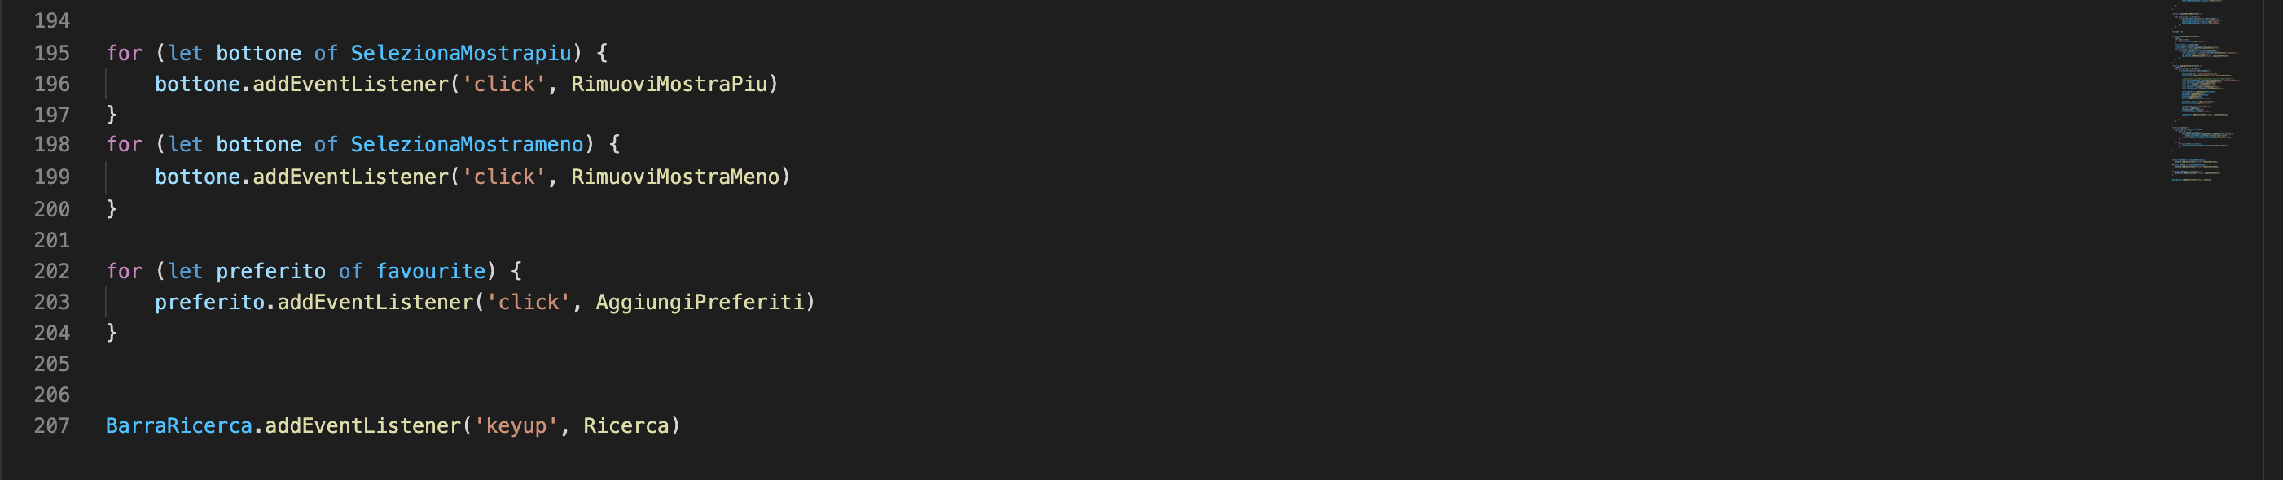
Event Listener
Questa parte di codice contiene invece tutti gli event listener delle funzioni.

Slide 18
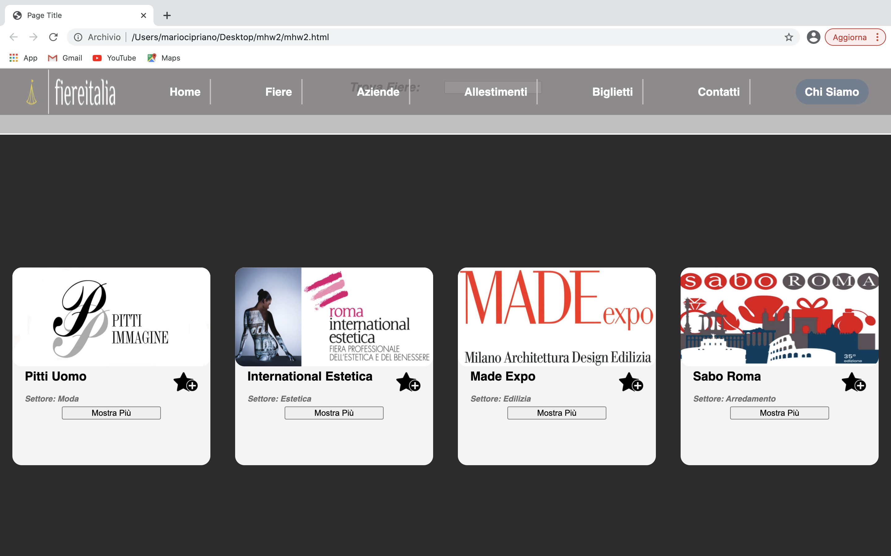
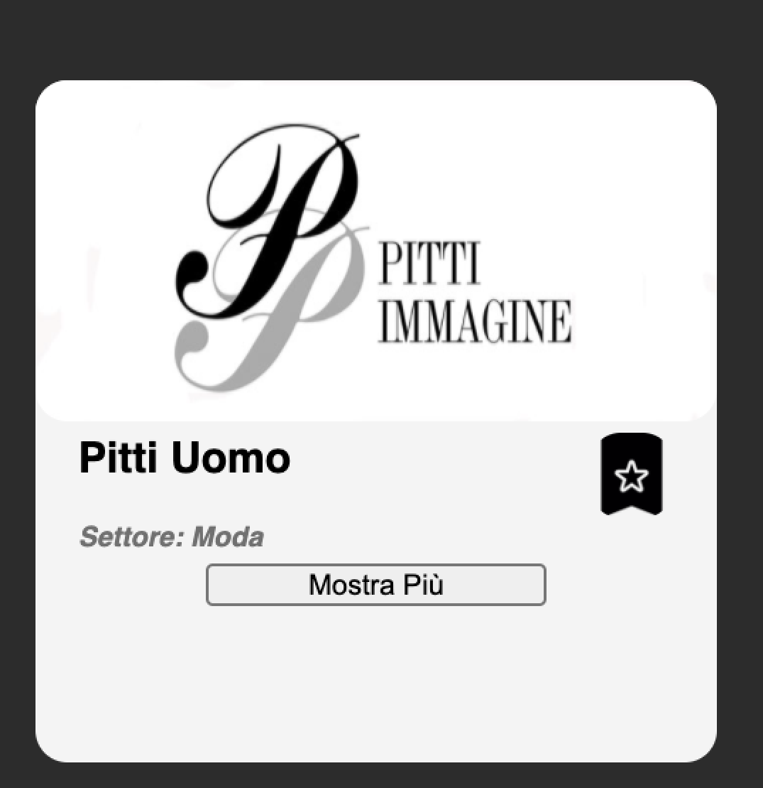
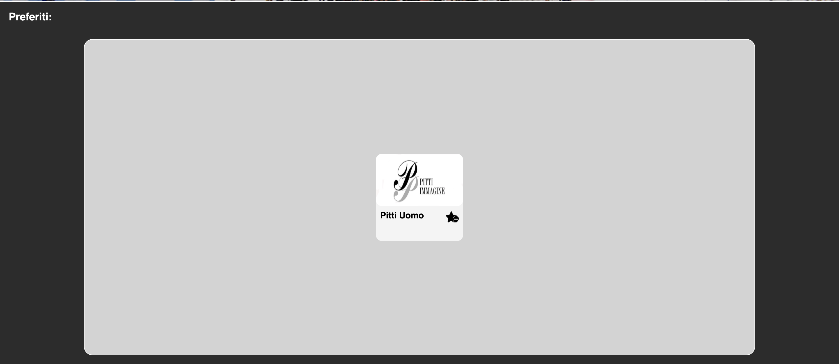
Funzionamento Grafico: Preferiti
Switch Image
Click

Slide 19
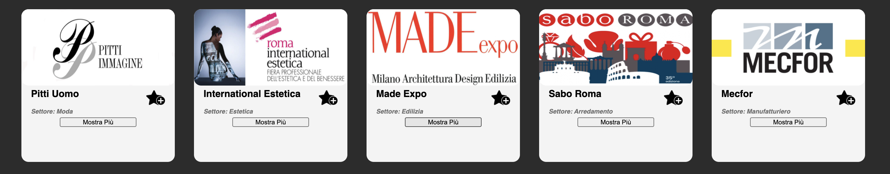
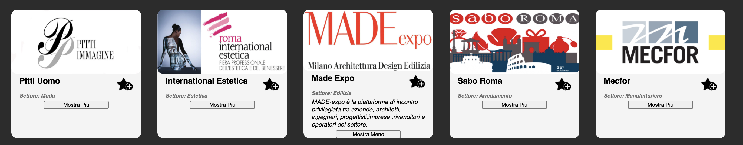
Funzionamento Grafico MostraPiu e MostraMeno
Al Click
verrà mostrata l’immagine precedente

Slide 20
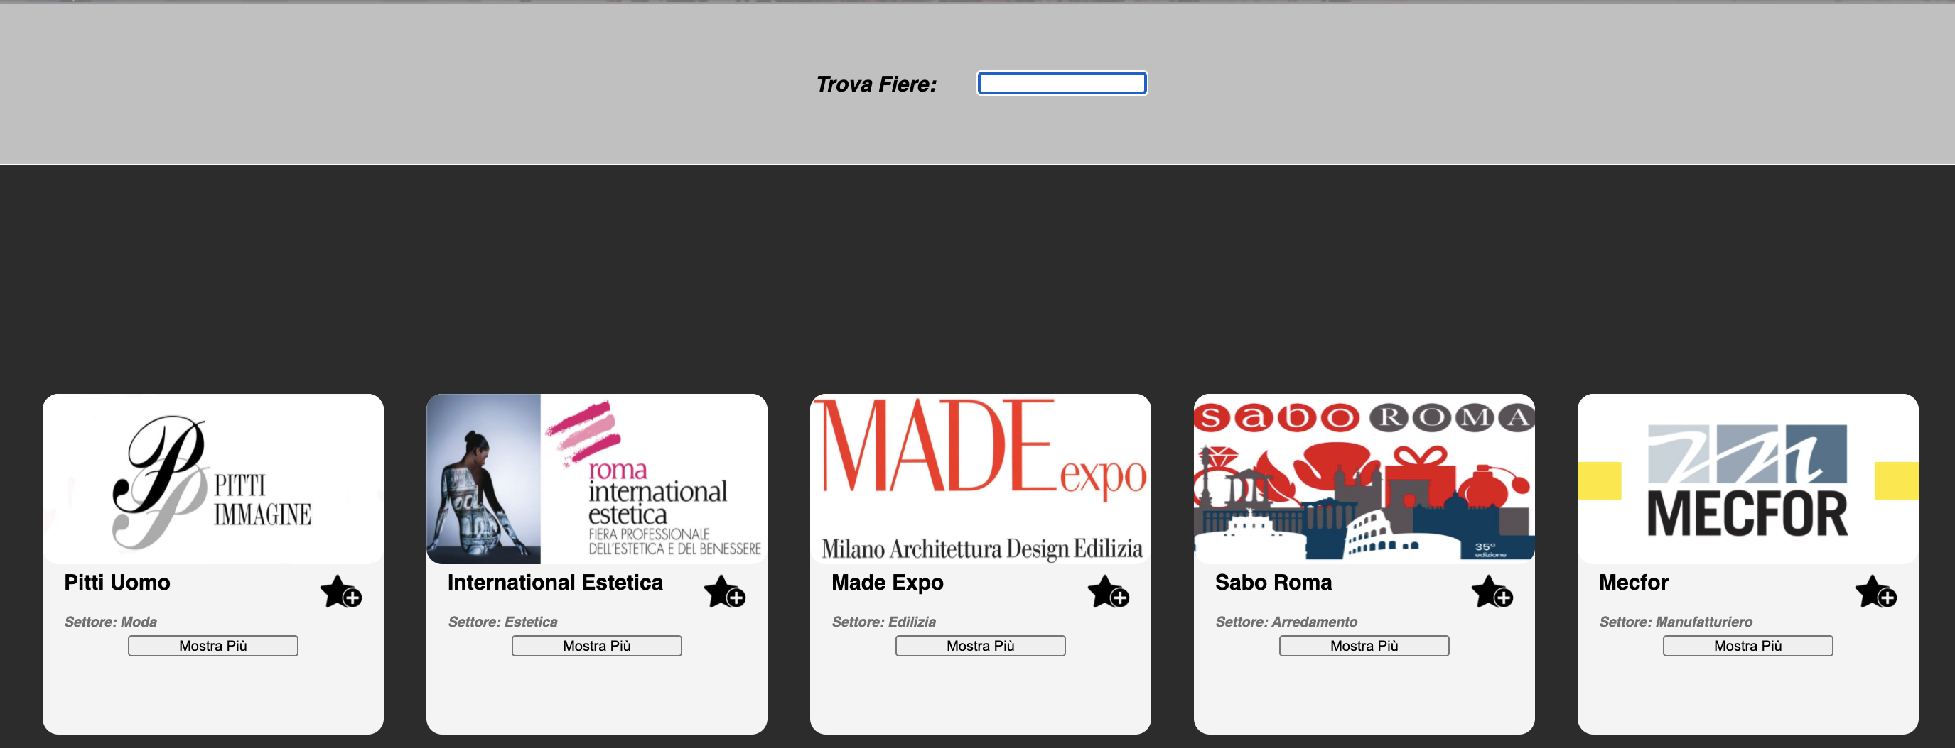
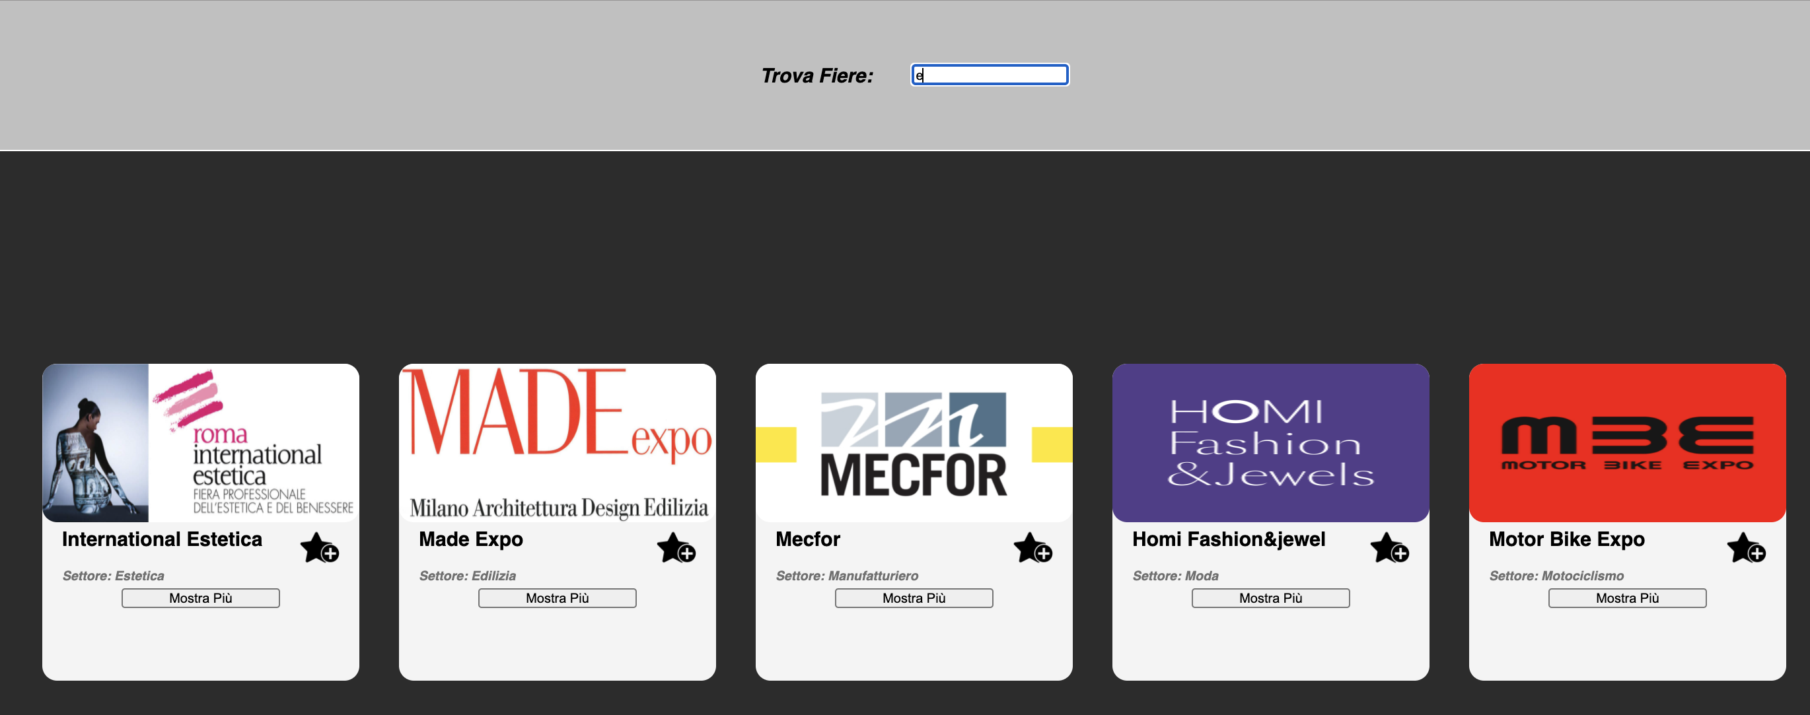
Funzionamento Grafico: barra di ricerca

Slide 21
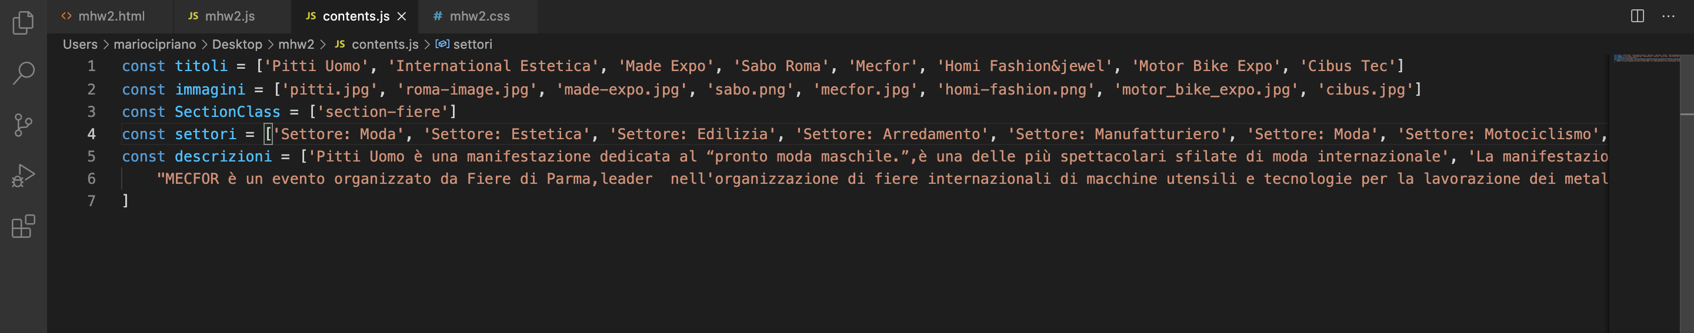
Javascript: File contents.js
Questo file contiene: titoli , immagini , section-class , settori, descrizioni.

